Slide 1
社会网络的结构与关系强度 及其在OSN上的体现
社会网络（社交网络）－social network，SN
在线社交网络－online social network，OSN
三元闭包，关系的强度及其与网络结构的关系
Notes:
图，作为社会网络的结构模型，反映的是一个“快照”，即在一个时间点上的关系状态。
我们关心一个图的结构所反映出来的现象，同样（更）关心随着时间演进，图结构的变化。

Slide 2
社交网络定义
在维基百科中，Social Network被定义为：
由许多节点构成的一种社会结构。节点通常是指个人或组织， 而社交网络代表着各种社会关系。
在社交网络中，成员之间因为互动而形成相对稳定的关系体系， 这种关系体系可以是朋友关系、 同学关系，也可以是生意伙伴关系抑或种族信仰关系。
通过这些关系， 社交网络把从偶然相识的泛泛之交到紧密结合的家庭关系，再到社会活动中的各种人们组织串联起来

Slide 3
在线社交网络
(1）即时消息类应用，是一种提供在线实时通信的平台，如MSN、QQ、AIM、微信等， 其具有双向认证与实时推送的特点
(2） 在线社交类应用，是一种提供在线社交关系的平台， 如Facebook、Google+、QQ 空间等， 其具有双向认证与非实时获取的特点
(3）微博类应用， 是一种提供双向发布短信息的平台， 如Twitter、新浪微博、腾讯微博等， 其具有单向认证与实时推送的特点
(4）共享空间等其他类应用，是其他可以相互沟通但结合不紧密的Web 2.0 应用，如论坛、博客、BBS、视频分享、在线购物等， 其具有单向认证与非实时获取的特点

Slide 4

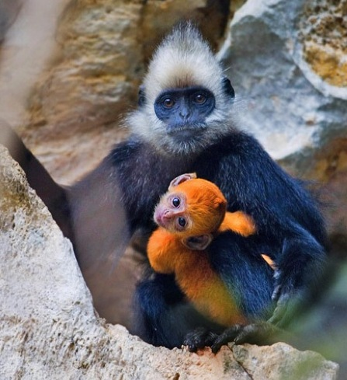
社会网络，是人类社会特有的属性？
在人类社会体现得最丰富，最多姿多彩
人类在社会网络中的行为，是否有生物性的影响因素，如基因？
Notes:
社会网络，不仅是人类的社会属性。从“认识”的角度定义，某些其他物种之中也存在着社会网络，但并不是所有生物如此。
互联网的发展，为人类社会网络带来了巨大的新机会与含义。

Slide 5
社会网络结构为什么会随时间变化？
社会网络结构有什么值得关注的特性？
结构中是否可能隐含某些社会性含义？
Notes:
图，作为社会网络的结构模型，反映的是一个“快照”，即在一个时间点上的关系状态。
我们关心一个图的结构所反映出来的现象，同样（更）关心随着时间演进，图结构的变化。

Slide 6
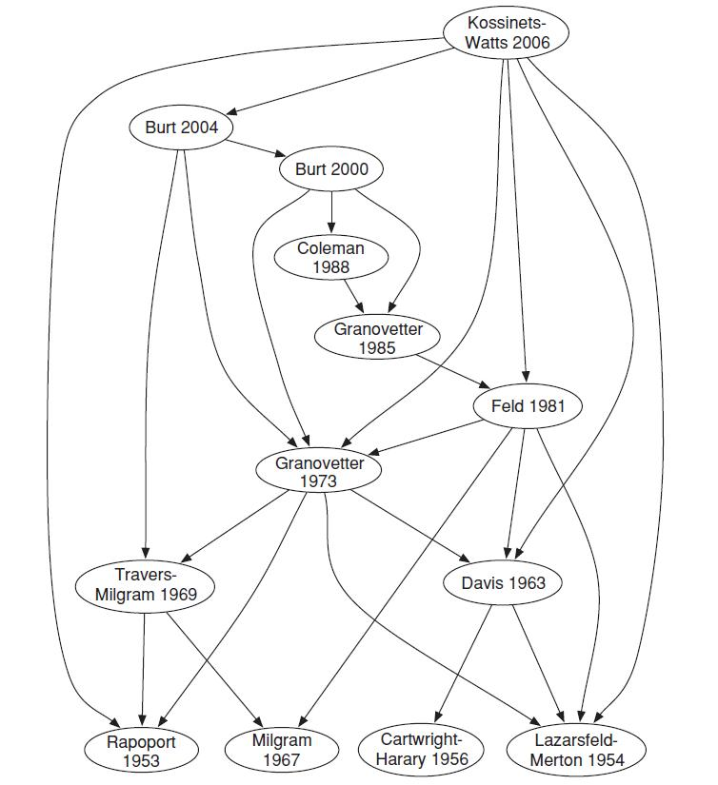
社会网络研究的经典
结构洞
通过OSN研究社会网络
社会资本的网络结构
人力资本中的社会资本
经济行为与社会结构
社会关系的组织
小世界
系统性实验
关系强度
结构平衡与人际关系
三元闭包
小世界
结构平衡
同质性
图 13.3

Slide 7
社会网络研究的经典文献
三元闭包
Rapoport 1953
同质性
Lazarsfeld-Merton 1954
结构平衡Cartwright and Harary 1956
小世界 Milgram 1967
引出的议题
网络结构形态
Travers-Milgram 1969
White 1970
Wasserman 1994
网络结构性质
Granovetter 1973
Burt 1992
网络结构层级
White et al. 1976
Burt 1992
网络结构动态
Davis 1967
Granovetter 1985
结构导致后果
Coleman 1988
Lin 2002
边燕杰 2012
Kossinets, Gueorgi, and Duncan J. Watts. 2006. “Empirical Analysis of an Evolving
Social Network.” Science 311 (5757): 88–90.
Notes:
James A. Davis. Clustering and structural balance in graphs. Human Relations , 20 (2) : 181-
187 , 1967.
White, Boorman and Breiger. 1976. Social Structure from Multiple Networks, AJS
Stanley Wasserman, Katherine Faust. 1994. Social Network Analysis: Methods and Applications. New York: Cambridge University Press.

Slide 8
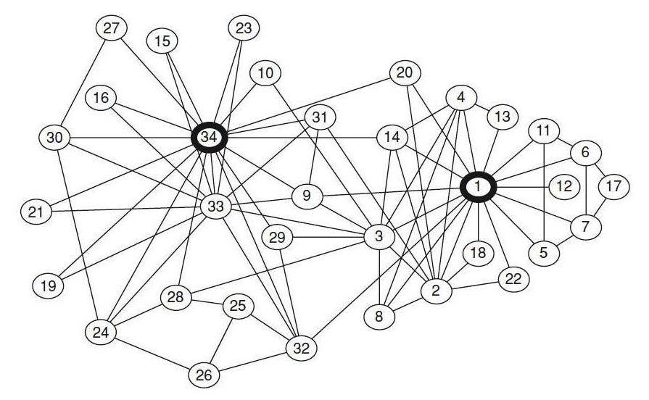
？
1：教练
34.：创始人

Slide 9
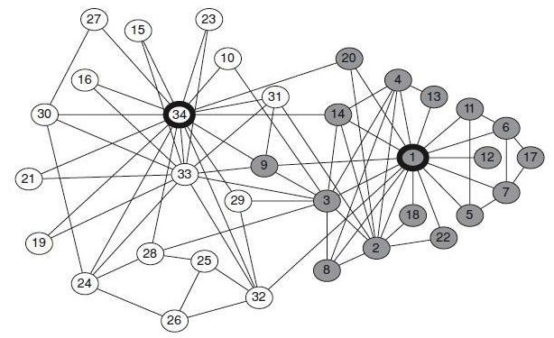
图 1.1

Slide 10
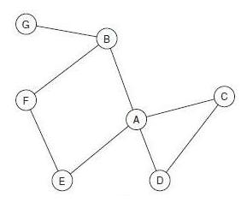
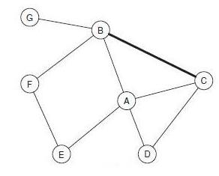
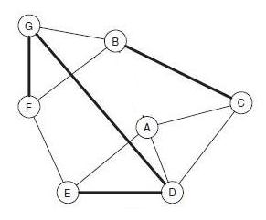
讨论社会网络的一个视角
现象
原理
图 3.2
时间
不仅考虑一个时刻（“快照”）上的性质
还要研究随时间发生的变化（内部原因 vs 外部原因）

Slide 11
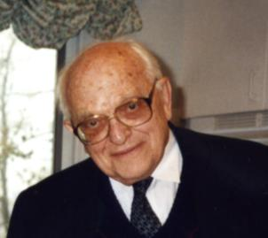
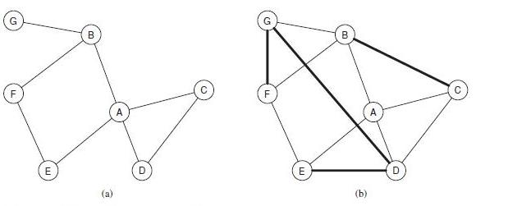
三元闭包（闭合）
社会网络演化的基本结构性原因
Anatole Rapoport（阿纳托尔•拉波波特，1953）
如果两个互不相识的人有了一个共同的朋友，则他们俩将来成为朋友的可能性提高。
机会？
opportunity
信任？
trust
动机？
incentive
此时
一段时间后
图 3.2

Slide 12
三元闭包原理的拓展
两个人的共同朋友越多，则他们成为朋友的可能性越高
这是从“量”方面的拓展
两个人与共同朋友的关系越密切，则他们成为朋友的可能性越高
这是从“质”方面的拓展
三个原因（机会、信任、动机）的作用在这些拓展的意义上保持一致

Slide 13
按照三元闭包：哪一种情形更有可能
？
现在
一段时间后
？
如何验证这种认识的真确性（程度）？

Slide 14
一个利用在线数据研究三元闭包的例子
电子邮件网络≈社会网络
节点：一定范围的邮件地址（例如一个大学）
边：一段时间（例如两个月）里有双向邮件通信
网络的演化
什么叫两个相继的网络快照？
两个相继的快照就能说明问题？（采用大量快照对的平均，以回避偶然性）
如何定义考察三元闭包现象的测度？
当前共同朋友数与后来成为朋友的概率关系

Slide 15
结果及其含义
＊在电子邮件网络上三元闭包迹象明显－－共同朋友有助于关系的建立；
＊突出体现在
1－2个共同朋友情形
图 4-9
定量分析 vs 定性结论
“Empirical Analysis of an evolving social network,” Science 2006

Slide 16
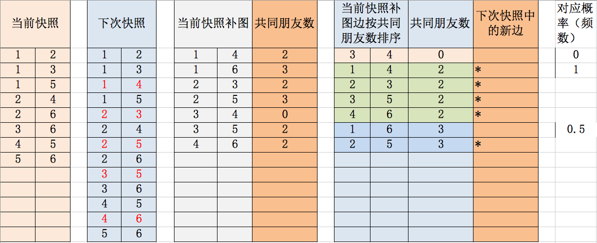
如何用数据验证三元闭包现象
1
2
6
1
5
3
4
1 2 3 4
Notes:
计算“共同朋友个数”（邻接矩阵的相乘）
0 1 1 0 1 0 0 1 1 0 1 0 3 0 0 2 0 3
1 0 0 1 0 1 1 0 0 1 0 1 0 3 2 0 3 0
1 0 0 0 0 1 * 1 0 0 0 0 1 = 0 2 2 0 2 0
0 1 0 0 1 0 * 0 1 0 0 1 0 = 2 0 0 2 0 2
1 0 0 1 0 1 1 0 0 1 0 1 0 3 2 0 3 0
0 1 1 0 1 0 0 1 1 0 1 0 3 0 0 2 0 3

Slide 17
课堂练习（三元闭包现象的数据验证）
快照一：{(1,2), (1,6), (1,7), (2,3), (2,6), (3,6), (3,7), (4,5), (4,7), (5,6), (6,7)}
快照二：{(1,2), (1,3), (1,6), (1,7), (2,3), (2,5), (2,6), (3,6), (3,7), (4,5), (4,6), (4,7), (5,6), (5,7), (6,7)}
快照三：{(1,2), (1,3), (1,4), (1,5), (1,6), (1,7), (2,3), (2,5), (2,6), (2,7), (3,5), (3,6), (3,7), (4,5), (4,6), (4,7), (5,6), (5,7), (6,7)}
你的任务是：给出这些数据反映出的两个当前不是朋友的人的“共同朋友个数”与“在下一快照中成为朋友的概率”之间的关系。

Slide 18
共同朋友个数 | 0 | 1 | 2 | 3 | 4
第一和第二快照之间成为朋友的概率
第二和第三快照之间成为朋友的概率
平均概率

Slide 19
共同朋友个数 | 0 | 1 | 2 | 3 | 4
第一和第二快照之间成为朋友的概率 | 0 | 0.2 | 1 | 0.5
第二和第三快照之间成为朋友的概率 |  |  | 0.33 | 1 | 1
平均概率 | 0 | 0.2 | 0.67 | 0.75 | 1

Slide 20
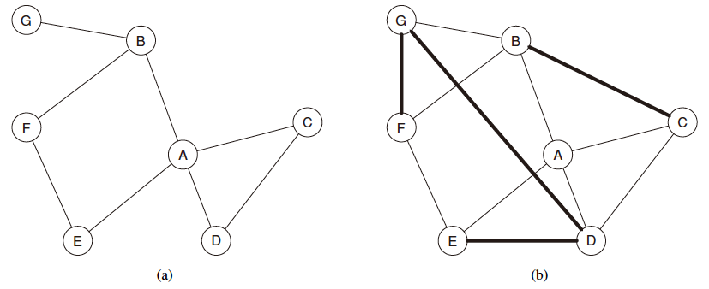
刻画三元闭包现象的一个常用参数：节点聚集系数
图 3.2
节点A的聚集系数 = A的任意两个朋友之间也是朋友的概率（即邻居间朋友对的个数除以总对数）

Slide 21
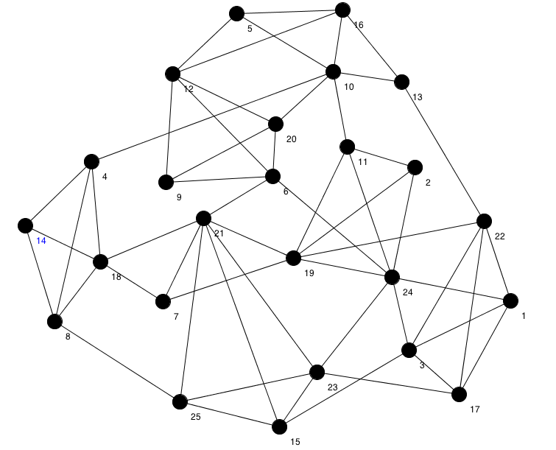
这网络中哪个节点聚集系数最大？

Slide 22

不仅粉丝多，而且聚集系数也高

Slide 23
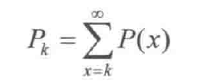
社会网络结构的统计特征
度分布
1）度分布函数。P(k）表示网络中度为k的节点在整个网络中所占的比例。
(2）累积度分布函数（CumulativeDegree Distribution Function）。pk表示度不小于k的节点的概率分布，其分布关系为
可区分不同类型的网络
随机网络？社交网络？

Slide 24
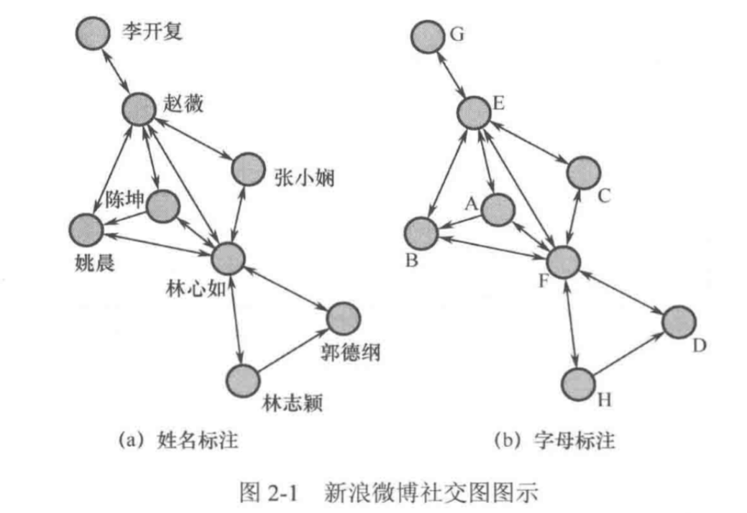
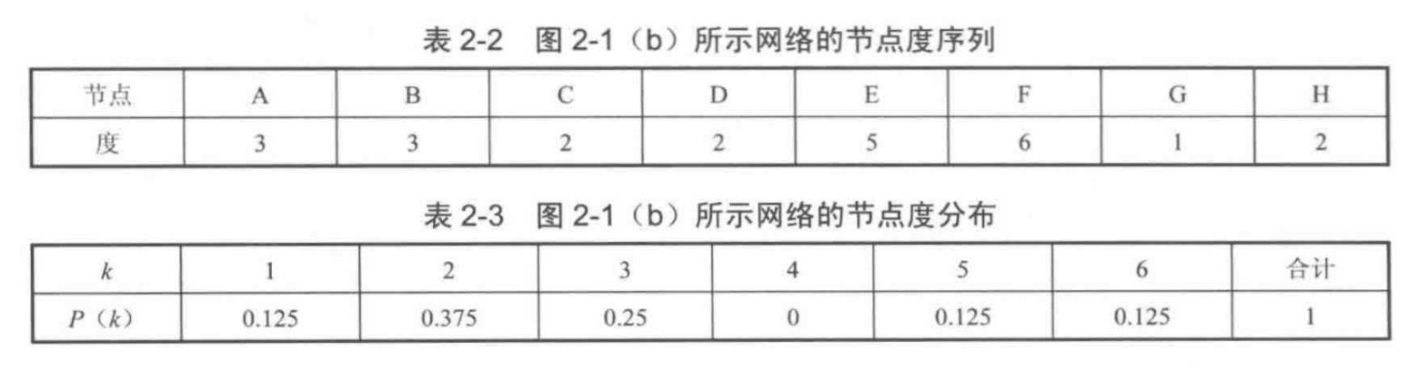

Slide 25
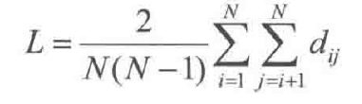

社会网络结构的统计特征
平均路径长度
任意两个节点间最短路径的平均长度，也叫做网络的平均距离或网络的特征路径长度。
它刻画了网络节点之间进行信息传递的代价大小， 在线社交网络中常用其衡量用户之间关系的紧密程度
网络直径
有效直径
至少90%的互连节点对之间的距离均不超过的最小值

Slide 26
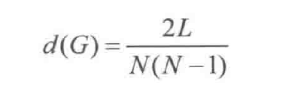

社会网络结构的统计特征
网络密度
网络中实际存在边数与可容纳的边数上限的比值
可用于刻画网络中节点间相互连边的密集程度
在线社交网络中常用来测量社交关系的密集程度以及演化趋势
绝对密度公式
来比较不同规模网络的密度有效直径
D表示网络直径，R表示半径，S表示根据直径算出的圆周长

Slide 27
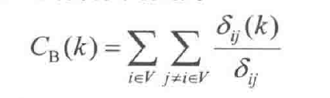
社会网络结构的统计特征
介数
用来描述网络中节点承载最短路径数的能力
节点（或边）的介数等于网络中所有最短路径中经过该节点（或边）的概率之和
描述了节点在网络中的影响力与中心性程度

Slide 28
介数计算的一种算法
从一个节点（A）开始，做广度优先搜索，将节点分层（以便于下面的步骤）
确定从A到其他每个节点的最短路径的条数
确定当从节点A沿最短路径向其他所有节点发送1个单位流量时，经过每条边的流量。
对每一个节点，重复上述过程，累计，除以2，即得每条边的介数。

Slide 29
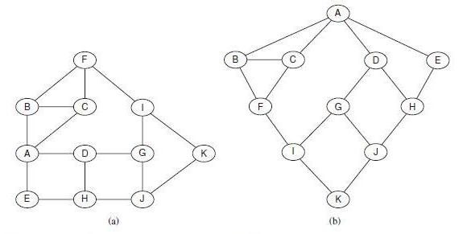
例子：看A发出的流量在各条边上的分布
课堂练习：对节点B做类似操作
从A到K有多少条最短路径？（系统化方法）
层次就是最短路径的长度（距离）

Slide 30
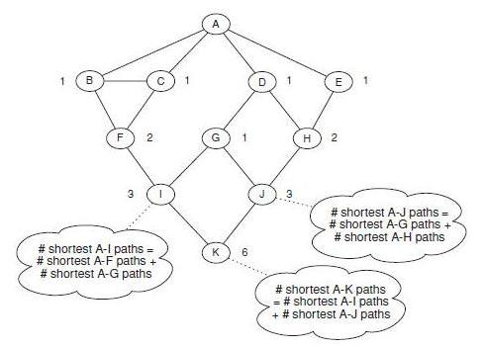
从A到其他节点最短路径的条数？
自上而下：
每个节点到A的路径数，等于和它相连的上层节点路径数之和。

Slide 31
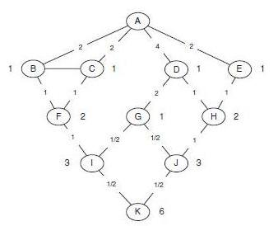
想象从节点A，沿最短路径，向每个其他节点发出了一个单位的信息流
注意：流入节点的流量减去留在节点上的单位流量等于流出节点的流量
自底向上：
根据最短路径数的分布，确定每条边上的流量。
注意：
每个节点得到的单位流量
在其上面的边上按最短路径数的比例分配

Slide 32



格兰诺维特的诧异
为什么对找工作这种重要的事情，提供有效帮助的人更多只是一般熟人，而不是亲近的朋友？
Mark Granovetter, “The Strength of weak ties” American Journal of Sociology, 1973.
Mark Granovetter, Getting a Job: A study of Contacts and careers. University of Chicago Press, 1974.
Notes:
两个层面的认识，（1）熟人知道的信息不同于朋友知道的；（2）朋友知道的我基本上都知道了（因为经常接触）
同时从社会网络的结构角度看，
（1）由于三元闭包的作用，朋友之间会形成比较稠密相连的关系，对应所谓社交圈子，其中人们相互都比较熟悉；
（2）而一般熟人知道不同的信息，似乎意味着他属于另一个不同的圈子。
这意味着，与熟人的关系在社会网络结构中很可能表现为桥（或者捷径）

Slide 33
研究社会关系网络的两个视角
关注人际关系体现的社会性含义在社交网络中“传递”的情形
甲对乙说，“我儿子在找工作，不知你那里有没什么机会？”
“我的好朋友的弟弟的儿子在找工作，…”
关注人际关系本身，看关系的深浅对一些事情结果的影响
昨天某某欺负人了，我们明天一起去找他算账！
我在找工作，你知道有什么机会吗？
全局性
局部性
一个关系的强弱似乎与它在社会网络中对应边的特性有某种联系？
一个关系的强弱似乎影响它在社交中所能起的作用？
Notes:
我们希望站在社会网络之上，表达社会关系的两个视角：关系的“亲疏”，结构上的“远近”。
同圈子：一群人，相对经常来往，因而相互都认识
亲：朋友，亲密关系，strong
疏：熟人，weak
一般来说，同圈子人当中不一定都是亲密的，不同圈子的人也可能是亲密的。但格兰诺维特对照他的访谈结果，试图说明：不同圈子的人一般都不是亲密的。（注意，这里的“圈子”最好理解为经常来往的一群人。我们也应该理解，对一个人来说，不同时期，一个人的圈子可以是不一样的。因此，我们这里的讨论基本上针对的是一个“快照”）

Slide 34
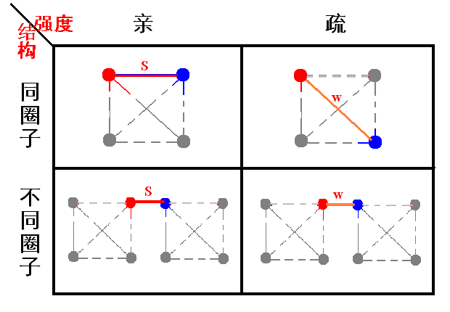
社会关系网络的两个视角
？
Notes:
我们希望站在社会网络之上，表达社会关系的两个视角：关系的“亲疏”，结构上的“远近”。
同圈子：一群人，相对经常来往，因而相互都认识
亲：朋友，亲密关系，strong
疏：熟人，weak
一般来说，同圈子人当中不一定都是亲密的，不同圈子的人也可能是亲密的。但格兰诺维特对照他的访谈结果，试图说明：不同圈子的人一般都不是亲密的。（注意，这里的“圈子”最好理解为经常来往的一群人。我们也应该理解，对一个人来说，不同时期，一个人的圈子可以是不一样的。因此，我们这里的讨论基本上针对的是一个“快照”）

Slide 35
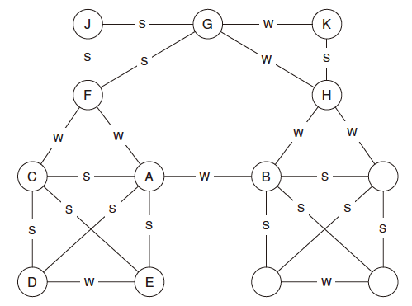
考虑社交网中关系的强度
假若我们可以让一个社交网中的每个人报告他和其邻居关系的强度
这里为简单起见，只分为“强”与“弱”
图 3.5
注一：这并不是不可能，甚至是可以“测量”的
注二：强度也可以是一个区间中的数值

Slide 36
强三元闭包：三元闭包思想的一种延伸
强三元闭包原理（假设）
如果A-B和A-C之间的关系为强关系；则B-C 之间形成边的可能性应该很高；
若A有两个强关系邻居B和C，但B-C之间没有任何关系（s或w），则称节点A违背了强三元闭包原理；
如果节点A没有违背强三元闭包原理，则称节点A符合强三元闭包原理。
注意：一个节点是否符合强三元闭包是严格定义的，即在标注边的强弱网络中，每个节点要么符合要么违背。

Slide 37
哪些节点符合／违背强三元闭包？
S

Slide 38
捷径 = 弱关系？
断言：若节点A符合强三元闭包，且至少有两个强关系邻居，则与A相连的任何捷径必定意味着是弱关系。
（证明虽然很简单，但结论的意义重要，以及得到这个结论的思路漂亮）
数学的证明，得出一个具有社会学意义的结论
这个结论将一个社交概念（关系的强弱）和一个结构概念（捷径）连接了起来

Slide 39
在一定条件下：捷径→弱关系
上述结论的精神：两人关系的强度如何与是否有共同朋友相关（不等价）
捷径意味着没有共同朋友，强度为“弱”。
统计推论：共同朋友越多，关系强度越高
准确些，可以说共同朋友数在总朋友数中的占比（邻里重叠度）
这样的认识如何验证？
从“推论”到“结论”
用什么社交网络？如何定义关系的强度？

Slide 40
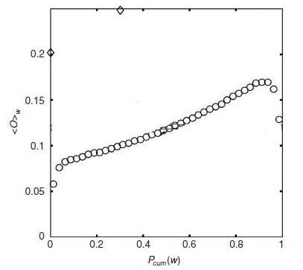
在手机通信网上的数据结果
美国全国人口的20％， 18周的通信数据
节点：手机号
边：通话关系
关系强度：通话时长
图 3.7
横轴表示边的关系强度（由低到高，％）
纵轴表示有关系的两个人的“邻里重叠度”
曲线走向表明这两个量正相关
Onnela, Structure and tie strength in mobile communication networks, PNAS 2007

Slide 41
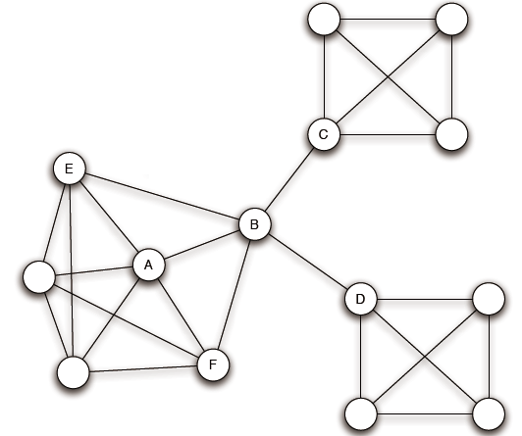
由上述，可得社会网络结构的一个基本意象
用桥（或捷径，或邻里重叠度很低的边，弱关系）连接起来的相对比较密集互连的节点群
其中，那些是多个桥的端点的节点（B）值得特别讨论
聚集系数较低
她与群组内部的节点（A）相比，有什么利弊？
怎样与她打交道？
结构洞
图 3.11
Notes:
嵌入性是信任与安全感的一种指示

Slide 42
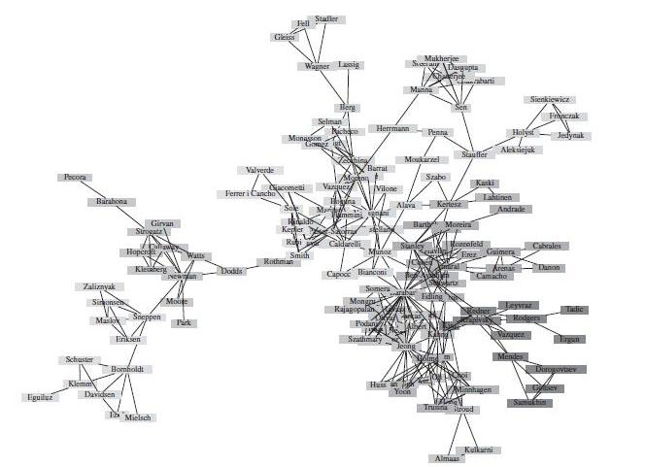
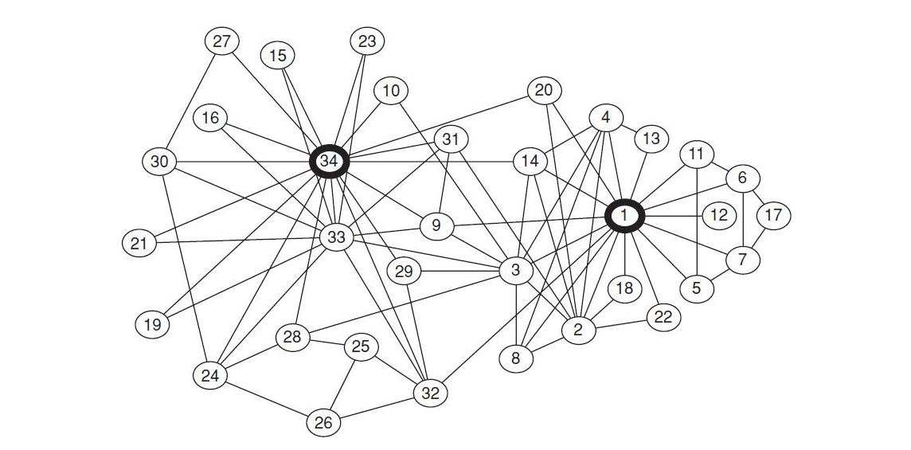
社会网络的划分（深度材料）
如何刻画社会网络中“相互紧密连接的节点群”？能否有一种精确的方法将它们找出来？
分割法
逐步去掉“跨接边”
聚集法
“滚雪球”
近似
准确与效率的平衡

Slide 43
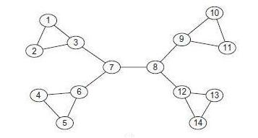
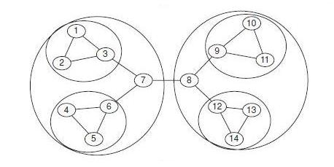
Girvan-Newman方法（一种分割法）
最先应该删除哪条边？
可以“一层层” 进行

Slide 44
如何发现那些最“强”的边？
或者“最关键”的边：许多节点之间的最短路径都要经过它
介数：一条边承载的一种“流量”
两个节点A和B，设想1个单位的流量从A到B，均分到它们之间所有的最短路径上
K条最短路径，则每条路径上分得1/k，
若一条边被m条路径共用，则在它上面流过m/k
所有节点对都考虑后，一条边上的累记流量就是它的介数（betweenness）

Slide 45
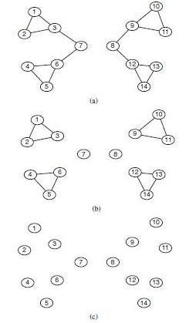
逐步删除高介数边:例
b(7,8) = 49
两边各7个节点，都要经过它，7＊7；7个节点内部则不经过
b(3,7)=b(6,7)=b(8,9)=b(8,12) = 33
3＊7＋3＊4
b(1,3)=… = 12
涉及1和3-14等12个节点
b(1,2)=… b(13,14) = 1
仅涉及1和2两个节点
去掉最高介数边后，重新计算剩下的…

Slide 46
可以进一步讨论的
虚拟社区发现技术与方法
静态计算发现方法
模块度最优化，多目标，基于概率模型，信息编码
动态计算发现方法
派系过滤，基于相似度，标签传播，局部扩展优化
虚拟社区的演化分析
虚拟社区的涌现
虚拟社区的演化
演化虚拟社区的发现

Slide 47
小结
社会学家：关心社会网络的角度与几个经典成果（三元闭包，关系强度，结构洞）
结构的重要性，网络演化的结构性因素
结构的社会意义
计算机科学家：研究社会网络的角度与基本方法（利用获得OSN数据的可能性）
考察社会网络研究的经典结果在OSN上的体现
在OSN上发现具有社会学意义的新性质
关系强度研究展现出的范式：观察，假说，假说的论证（抽象、证明），数据验证

